Slide 1

Desarrollo de aplicaciones web I
Prof. JOSEPH ADOLPH LEDESMA ACOSTA
Integrantes:
Marcial Igme Chillca

Slide 2


eBookMarket: Tu TiendaVirtual de Libros

Slide 3

INTRODUCCION
En el contexto actual, la venta de libros en línea se ha vuelto cada vez más popular debido a la comodidad y facilidad que ofrece a los usuarios.
El objetivo de este proyecto es brindar una plataforma intuitiva y accesible para la compra de libros, fomentando así el hábito de la lectura y promoviendo la cultura.

Slide 4


El proyecto contribuye positivamente al mejorar el acceso a una amplia oferta de libros, facilitando la adquisición de conocimiento y promoviendo el hábito de la lectura. Además, ofrece una plataforma segura y confiable para los usuarios, brindándoles comodidad y comodidad en la compra de libros.
Empresas y autores que desean promocionar y vender sus libros en línea.
JUSTIFICACIÓN
Los beneficiarios directos de este proyecto son:
Usuarios finales que buscan adquirir libros de manera conveniente y segura.
Desarrolladores y proveedores de servicios relacionados con el marketplace de librería.

Slide 5

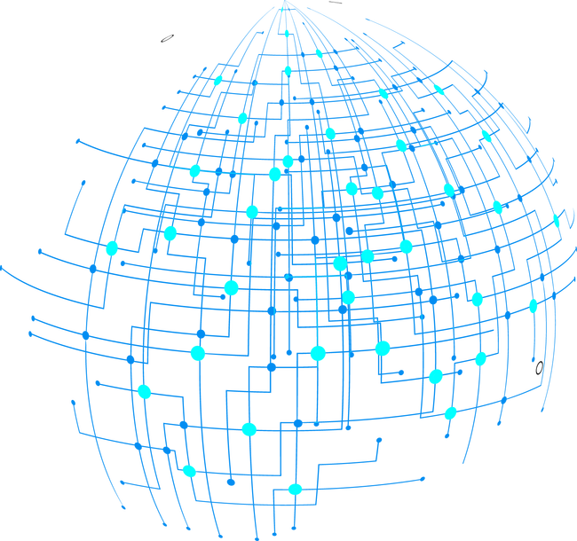
OBJETIVOS
OBJ 1: Incrementar las ventas en un 20% durante el primer año de funcionamiento de la plataforma.
Estos objetivos son específicos, medibles, alcanzables, relevantes y se establece un plazo de tiempo para su cumplimiento.
OBJ 2:Ofrecer una experiencia de usuario intuitiva y satisfactoria, evaluada mediante encuestas de satisfacción con una puntuación mínima de 4 sobre 5.

Slide 6

VENTAJAS
Acceso conveniente: Este proyecto de marketplace de librería ofrece a los usuarios la ventaja de acceder a una amplia selección de libros desde la comodidad de su hogar. Ya no es necesario desplazarse a una tienda física, permitiendo ahorrar tiempo y esfuerzo.
Variedad y personalización: Los usuarios pueden explorar una amplia variedad de libros de diferentes géneros, autores y temas. Además, el proyecto puede implementar funciones de recomendación personalizada, brindando a los usuarios una experiencia de compra única y adaptada a sus preferencias de lectura.

Slide 7

Diagnóstico
Variable Social: Existe una creciente demanda de libros por parte de los usuarios, quienes buscan alternativas prácticas y cómodas para adquirirlos.
Variable Tecnológica: El avance de la tecnología ha facilitado el acceso a internet y ha creado nuevas oportunidades para el comercio electrónico.
Variable Económica: El mercado de libros ha experimentado un crecimiento constante en los últimos años, con un incremento en la demanda y la diversidad de títulos disponibles.

Slide 8

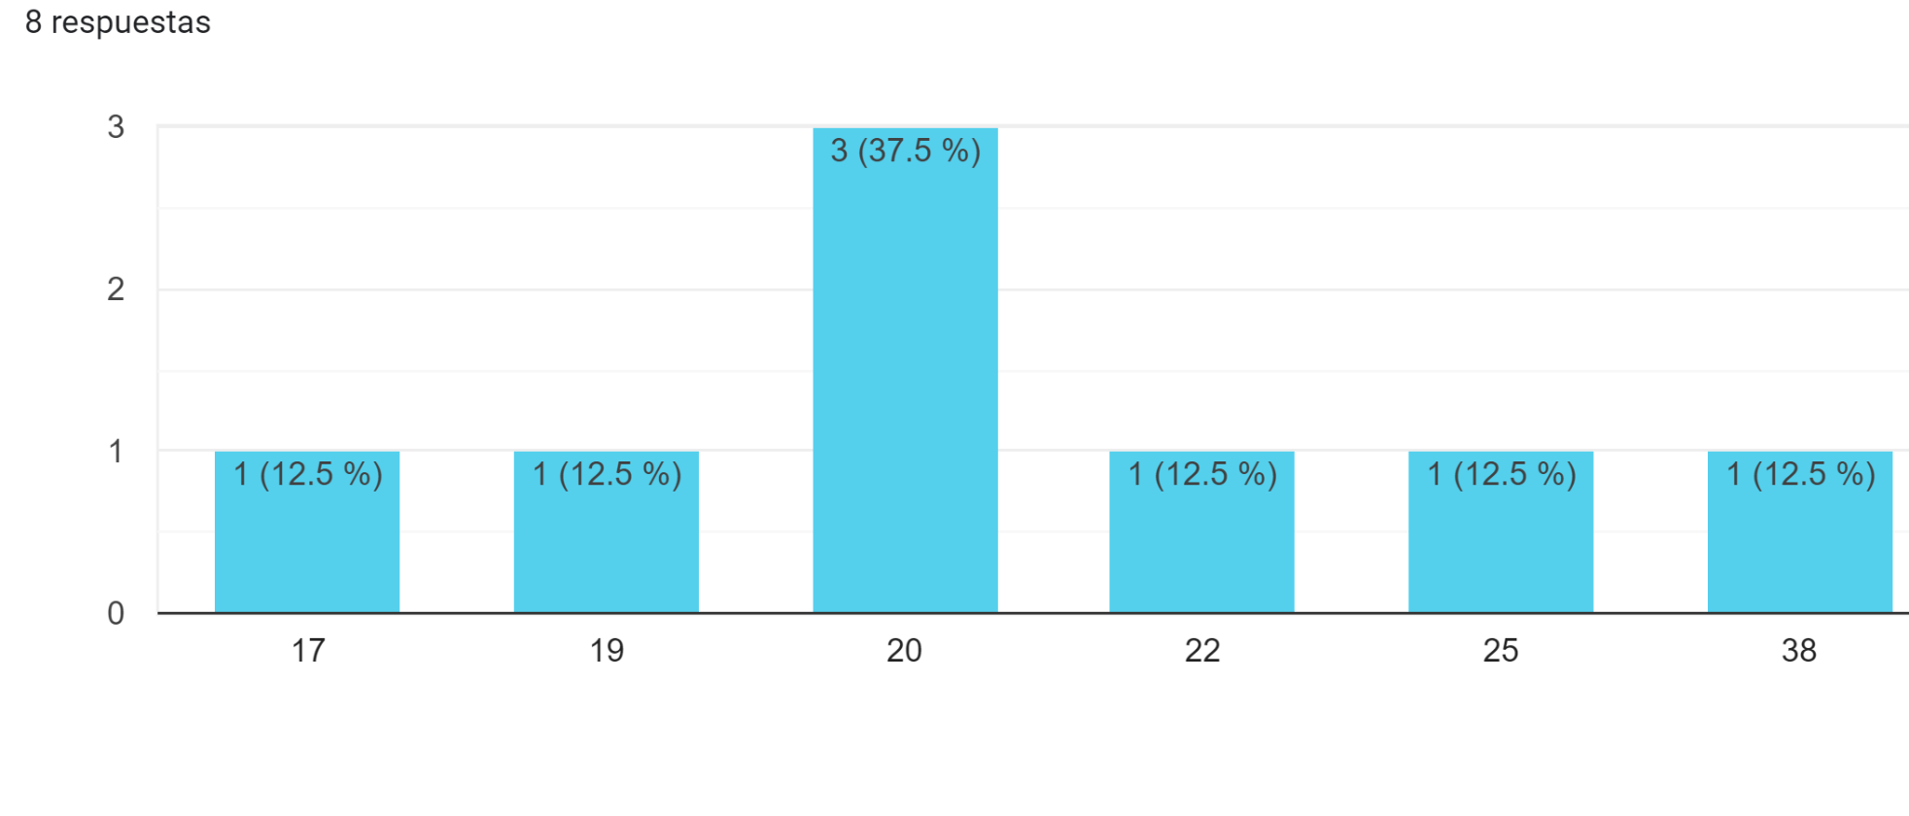
main
Book

Slide 9


CONCLUSIONES
La implementación de un marketplace de librería en línea es una solución relevante y oportuna para mejorar el acceso y la experiencia de compra de libros.
El proyecto ha logrado cumplir con los objetivos establecidos, proporcionando una plataforma segura y conveniente para los usuarios.
Se espera que el proyecto tenga un impacto positivo en la promoción de la lectura y la difusión de conocimiento a través de la venta de libros en línea.

Slide 10

RECOMENDACIONES
Realizar un análisis exhaustivo del mercado y las tendencias del sector de libros en línea para identificar oportunidades y diseñar una propuesta única.
Establecer alianzas estratégicas con editoriales, autores y proveedores de servicios logísticos para garantizar un amplio catálogo y una entrega eficiente de los libros.
Implementar estrategias de marketing digital efectivas para promover la plataforma y atraer a un público objetivo.

Slide 11
Glosario
Marketplace: Plataforma en línea que conecta a compradores y vendedores de productos o servicios.
Librería: Establecimiento o plataforma que ofrece una variedad de libros para su venta.
Carrito de compras: Funcionalidad que permite a los usuarios seleccionar y guardar libros para su posterior compra.

